Slide 1
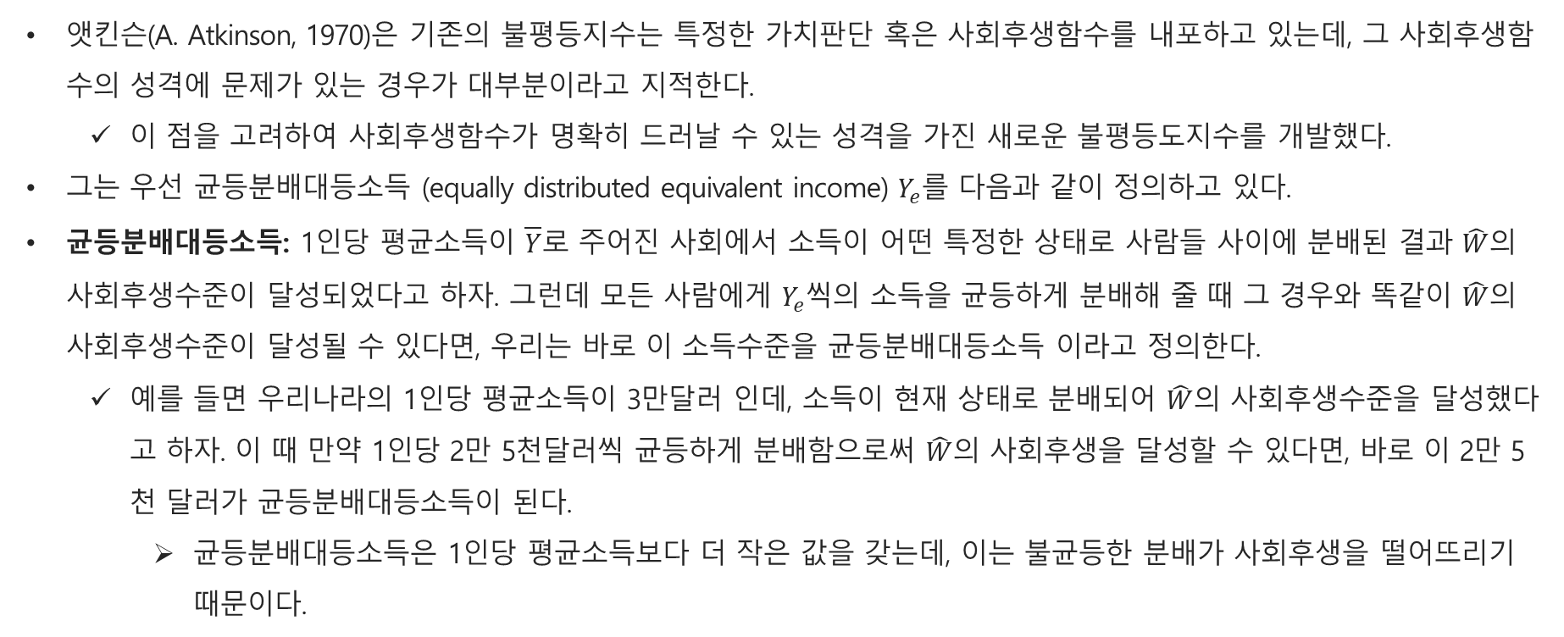
앳킨슨 지수
앳킨슨(A. Atkinson, 1970)은 기존의 불평등지수는 특정한 가치판단 혹은 사회후생함수를 내포하고 있는데, 그 사회후생함수의 성격에 문제가 있는 경우가 대부분이라고 지적한다.
이 점을 고려하여 사회후생함수가 명확히 드러날 수 있는 성격을 가진 새로운 불평등도지수를 개발했다.
그는 우선 균등분배대등소득 (equally distributed equivalent income) $Y_{e}$를 다음과 같이 정의하고 있다.
균등분배대등소득: 1인당 평균소득이 $\overline{Y}$로 주어진 사회에서 소득이 어떤 특정한 상태로 사람들 사이에 분배된 결과 $\hat{W}$의 사회후생수준이 달성되었다고 하자. 그런데 모든 사람에게 $Y_{e}$씩의 소득을 균등하게 분배해 줄 때 그 경우와 똑같이 $\hat{W}$의 사회후생수준이 달성될 수 있다면, 우리는 바로 이 소득수준을 균등분배대등소득 이라고 정의한다.
예를 들면 우리나라의 1인당 평균소득이 3만달러 인데, 소득이 현재 상태로 분배되어 $\hat{W}$의 사회후생수준을 달성했다고 하자. 이 때 만약 1인당 2만 5천달러씩 균등하게 분배함으로써 $\hat{W}$의 사회후생을 달성할 수 있다면, 바로 이 2만 5천 달러가 균등분배대등소득이 된다.
균등분배대등소득은 1인당 평균소득보다 더 작은 값을 갖는데, 이는 불균등한 분배가 사회후생을 떨어뜨리기 때문이다.

Slide 2

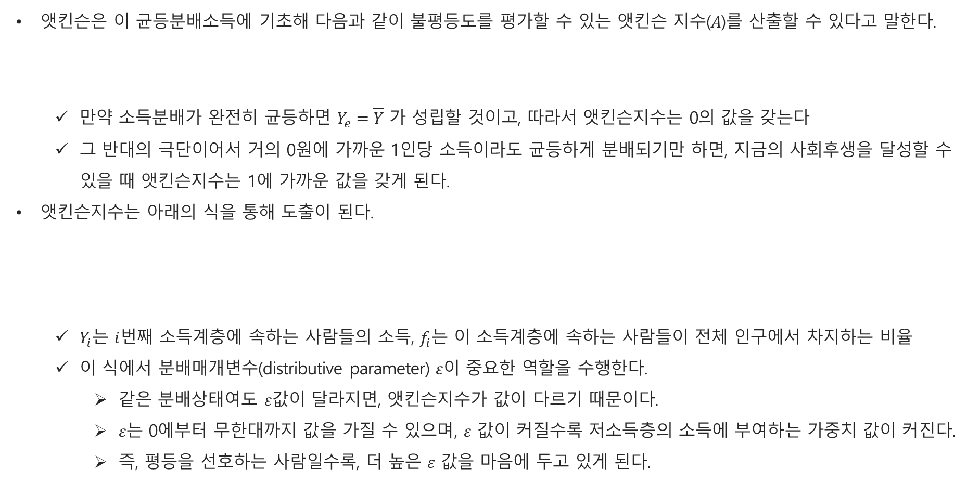
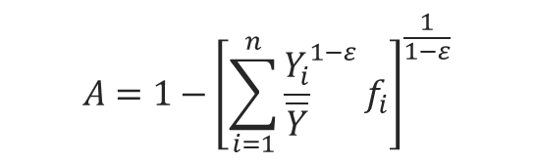
앳킨슨 지수
앳킨슨은 이 균등분배소득에 기초해 다음과 같이 불평등도를 평가할 수 있는 앳킨슨 지수($A$)를 산출할 수 있다고 말한다.
만약 소득분배가 완전히 균등하면 $Y_{e}=\overline{Y}$ 가 성립할 것이고, 따라서 앳킨슨지수는 0의 값을 갖는다
그 반대의 극단이어서 거의 0원에 가까운 1인당 소득이라도 균등하게 분배되기만 하면, 지금의 사회후생을 달성할 수 있을 때 앳킨슨지수는 1에 가까운 값을 갖게 된다.
앳킨슨지수는 아래의 식을 통해 도출이 된다.
$Y_{i}$는 $i$번째 소득계층에 속하는 사람들의 소득, $f_{i}$는 이 소득계층에 속하는 사람들이 전체 인구에서 차지하는 비율
이 식에서 분배매개변수(distributive parameter) $ε$이 중요한 역할을 수행한다.
같은 분배상태여도 $ε$값이 달라지면, 앳킨슨지수가 값이 다르기 때문이다.
$ε$는 0에부터 무한대까지 값을 가질 수 있으며, $ε$ 값이 커질수록 저소득층의 소득에 부여하는 가중치 값이 커진다.
즉, 평등을 선호하는 사람일수록, 더 높은 $ε$ 값을 마음에 두고 있게 된다.
$$A=1−\frac{Y_{e}}{\overline{Y}}$$
$$A=1−{\left[\sum_{i=1}^{n}{{\frac{Y_{i}}{\overline{Y}}}^{1−ε}}f_{i}\right]}^{\frac{1}{1−ε}}$$

